Slide 1

Çevresel Yönetim Sistemleri

Slide 2
ISO’nun açılımı ISO (I-S-O) harflerinin birleşiminden meydana gelmiş ve Uluslararası Standartlar Teşkilatını simgeleyen bir kelimedir. Çeşitli teknik ve idari standartlar yayınlayan bir kurumdur.

Slide 3
Çevre Bir kuruluşun faaliyetleri içinde yürüttüğü ve aşağıdakileri içine alan ortamdır.
• Hava
• Su
• Toprak
• Doğal Kaynaklar
• Bitki Örtüsü(Flora)
• Hayvan Topluluğu(Fauna)
• İnsanlar ve bunlar arasındaki faaliyetler

Slide 4
Çevre Yönetim Sistemi
Çevre Yönetim Sistemi Organizasyon için bir çevre politikası oluşturmak, bu politikayı uygulamak ve sürdürmek esasına dayanan ve çevre ile ilgili prosesleri, prosedürleri, sorumlulukları, kaynakları, planlama faaliyetlerini ve organizasyon yapısını düzenlemek üzere kurulan bir yönetim sistemidir.

Slide 5
Uluslararası Çevre Yönetim Standartları (ÇYS)
Technical Committee (TC 207) / 1993
Amacı ‘’Çevre yönetim araç ve sistemleri alanında standardizasyon sağlamaktır.’’
72 üye ülke ve 40 organizasyon katılmaktadır.
ISO 14000 serisini geliştirmektedir.
İlk ISO ISO 14000 standartları Eylül 1996’da yayınlanmıştır.

Slide 6
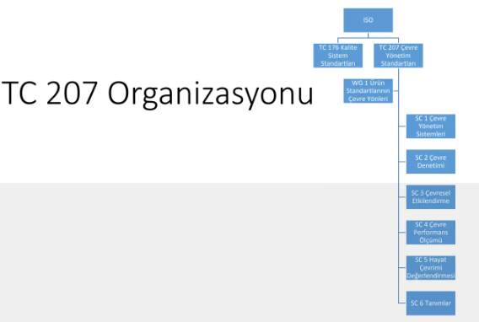

Slide 7
Çevresel Gereksinimler
Tedarikçi
Müşteri
Devlet
Çevre Grupları
Yaşayanlar
Uluslararası Anlaşmalar

Slide 8
ISO 14000
Çevre yönetimi ve iş gereksinimlerinin bütünleşmesi imkanlarını arttırır.
Üst yönetim tarafından bir çevre politikası belirlenmesini sağlar
İşletme koşulları ve kontroller ile bunların çevresel konulara etki durumunun dikkate alınmasını sağlar
Uygulama sorunları ve gerekli yetkilerin belirlenmesini sağlar
Sistem sorunları çevre performansını değerlendirmek üzere periyodik yönetimin gözden geçirmesi gerekenleri bildirir.

Slide 9
ISO 14000 Sürekli gelişmeye yöneliktir. ÇYS sistem ve çevre performansının aşağıdaki hususlar çevresinde sürekli iyileştirilmesi için tasarlanmıştır.
Planların uygulanması ve faaliyetlerin yürütülmesi için zaman aralıklarının, yetkilerin ve sorumluların oluşturulması.
Periyodik uygunluk denetimlerinin yapılıp gerekli iyileştirilmelerin belirlenmesi
Çevresel etkiler ile ilgili faaliyetlerin ölçümü ve izlenmesi

Slide 10
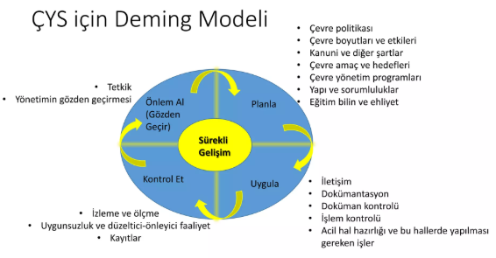

Slide 11
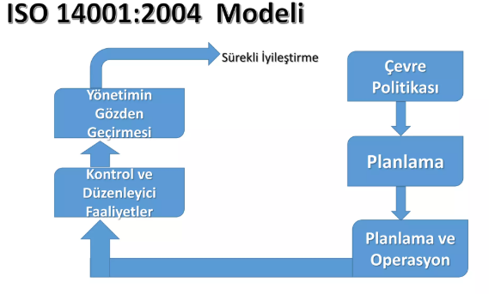

Slide 12
Çevre yönetim sistemi nasıl geliştirilir ?
1. Planlama evresi
• Kuruluşların bütün amaç ve hedefleri belirlenir, uygulama yöntemleri geliştirilir.
2. Uygulama evresi
• Planlar uygulanır ve üzerinde anlaşılan önlemler kuruluş hdefleri doğruştusunda alınır.

Slide 13
3. Kontrol Evresi
. Plan dahilindeki faaliyetler etkinlik ve yeterlilik açısından değerlendirilip sonuçlar planla karşılaştırılır.
4. İyileştirme evresi
.Belirlenen eksikler giderilir. Koşullara göre plan revize edilir.

Slide 14
Çevresel yönetim prensipleri
Prensip 1 = Taahhüt ve Politika
Organizasyonlar kendi çevre politikalarını tanımlamalı ve taahhüttü ÇYS'nde kesinleştirmelidir.
Prensip 2 = Planlama
Organizasyonlar tüm çevre politikalarıyla ilgili bir plan geliştirmelidirler.
Prensip 3= Uygulama
Etkin bir uygulamada, organizasyonların çevre politikalarını, gereklilikleri ve hedeflerini gerçekleştirmek için kapasite ve destek mekanizmalarını geliştirmeleri gereklidir.

Slide 15
Prensip 4= Ölçme ve Değerlendirme
Organizasyonlar çevresel performanslarını ölçmeli, izlemeli ve değerlendirmelidirler.
Prensip 5= Gözden Geçirme ve Düzeltme
Organizasyonlar ÇYS'ni çevre performanslarını bütünüyle düzelterek gözden geçirmeli ve sürekli iyileştirmelidir.

Slide 16
ÇYS’nin Şartları
Genel Şartlar
Kuruluş esasları bu maddede açıklanan bir ÇYS kurup bu sistemi idame ettirmelidir

Slide 17
Çevre Politikası
Organizasyonun yönlendirici bir çevre politikası geliştirmesi
Üst yönetim hazırlar
İlgili yasa ve düzenlemelere uyma, çevre performansını geliştirme, kirliliği önleme
Hedefler belirlenir
Çalışanlara ve topluma duyurulur.

Slide 18
Planlama
Çevre Boyutları
➤Organizasyonun kontrol edebildiği ve çevre ile etkileşim gösterebilecek ürün, hizmet ve faaliyetlerinin belirlenmesi
➤Çevre üzerinde önemli etkisi olan boyutların diğerlerinden ayrılması

Slide 19
➤ Çevresel etkilere odaklanır: emisyon, kanalizasyon, atık yönetimi, çevre halkına etkiler, hammadde ve doğal kaynakların kullanımı, taşıma vb.
➤Hedeflerin tespit edilmesinde kullanılır.
➤İlk çevresel gözden geçirme - yasal şartlar, çevresel yönler, mevcut uygulamalar, önceki olaylar, standart dışı işlemlerin muhtemel sonuçları belirlenir

Slide 20
Kanuni ve Diğer Şartlar
Bu çevre boyutları ile ilgili olarak var olan kanuni şartlar ve düzenlemelerin belirlenmesi
Tabi olunan yasal ve diğer çevre koruma koşulları, sektör kodları, rehberler vb. izlenmesi gerekir.

Slide 21
organizasyon içinde yer alan ilgili birimlerde çevre ile ilgili hedeflerin belirlenmesi
Çevre politikası ile tutarlı, sayısal, zaman sınırları olan, kirliliğin önlenmesi

Slide 22
Çevre Yönetim Programları
Bu hedeflere ulaşmak için programların tespit edilmesi
Sorumluların belirlenmesi, kriterlerin tespit edilmesi, yeni gelişmeler durumunda güncelleştirilmesi,

Slide 23
Uygulama ve İşlem
Yapı ve sorumluluk
➤Çevre yönetimini sağlamak için görev, sorumluluk ve yetkilerin tanımlanması
➤Yönetim temsilcisi, raporlama
➤Organizasyon şeması
➤Taşeronlar

Slide 24
Eğitim, bilinç ve ehliyet
Potansiyel çevresel etkileri olan çalışanlara eğitim verilmesi
İç ve dış eğitim ihtiyaçları
Çevreye etkisi olabilecek personel için eğitim, tecrübe, uzmanlık
Tüm personel için ÇYS, çevre politikası, sorumluluklar, prosedürler ile ilgili eğitimler verilmesi

Slide 25
İletişim
İç iletişimi sağlamak ve dış iletişimi yürütmek için prosedürler geliştirilmesi
İç iletişim dış iletişim, şikayetlere cevap verme
Toplum, çevre teşkilatları, müşteriler, tedarikçiler, taşeronlar
Lisans izin, raporlama, olaylar

Slide 26
Çevre Yönetim Sistemi Dokümantasyonu
ÇYS bölümleri için dokümantasyonu oluşturulması
Prosedürler, acil durum planları, standartlar
Diğer yönetim sistemleri

Slide 27
Doküman (Belge) Kontrolü
ÇYS için gerekli olan dokümantasyonun kontrolü için prosedürlerin oluşturulması
Okunaklı, kontrollü,Emre amade, geçerli
Dış kaynaklı dokümanlar (yasa, yönetmelik, uygulama teknik zorlukları)

Slide 28

Acil Hal Hazırlığı ve Bu Hallerde Yapılması Gereken İşler
Acil durumlarda tepki verme ile ilgili prosedürlerin geliştirilmesi ve sürdürülmesi
Potansiyel kazalar, tepki verme, yangın önleme, çevresel risk değerlendirmesi, yetkili kurumlar, güvenlik teşkilatları, topluma bilgi verme. Düzenli bilgilendirme pratik uygulamalar

Slide 29
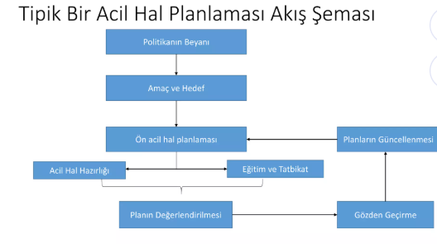

Slide 30
Kontrol ve Düzeltici Faaliyetler
İzleme ve Ölçme
Çevre üzerinde önemli etkisi olan operasyon ve aktivitelerin ölçülmesi - izlenmesi için prosedürler oluşturulması
➤Performans izleme, kontrol sistemleri kalibrasyon, özel ölçümler, düzenli kayıtlar

Slide 31
Uygunsuzluklar, düzeltici ve önleyici faaliyetler
➤Uygunsuzlukların tekrarını önlemek için prosedürlerin oluşturulması ve sürdürülmesi
Temel sebepler, çevresel etkilerin en aza indirilmesi, düzeltici faaliyetler, prosedür değişiklikleri

Slide 32
Kayıt
➤Çevre ile ilgili kayıt tutma prosedürlerinin oluşturulması
Çevre yasaları, şikayetler, eğitimler, üretim, muayene, bakım, kalibrasyon, olay raporları, acil durum hazırlıkları, denetimler, yönetimin gözden geçirmesi, çevresel değerlendirme, arşiv saklama süreleri, bilgisayar kayıtları

Slide 33
Çevre yönetim Sistemi Denetimi
➤Standarda uygunluk, doğru ve düzenli uygulamayı tespit etmek üzere periyodik ÇYS denetimlerinin yürütülmesi ile ilgi prosedürlerin mevcut olması
Planlama, çevreye etki durumu, eğitilmiş tarafsız denetçi

Slide 34
Yönetimin Gözden Geçirmesi
Üst yönetim ÇYS uygulama ve etkinliğinin düzenli olarak gözden geçirilmesi. Bu gözden geçirme faaliyetinin dokümante edilmesi
Politika, hedefler, sürekli gelişme, çevresel yönler, dokümantasyon, uygulama takibi.

Slide 35
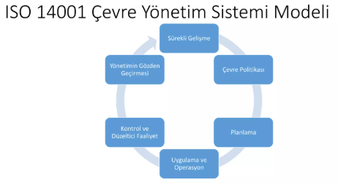

Slide 36
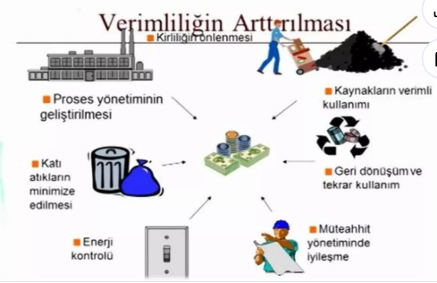

Slide 37
ÇYS Başarı Faktörleri
Yönetim desteği ve katılımı
Çalışanların katılımı
Mevcut sistemler
İş ile ilgili ihtiyaçlara odaklanma
Doğru temsilci seçimi

Slide 38
Adımlar
1. Mevcut Sistemi Değerlendirin
* ISO 14001'i Kullanın
* Sistemler yerli yerinde ve dokümanter midir?
2. Çevresel boyutları tanımlayın
3. Önemli etkileri değerlendirin
4. Çevre politikası oluşturun

Slide 39
Planlayın
5. Hedefleri oluşturun
6. Çevre programları ve planlarını tanımlayın
7. ÇYS'ni uygulamak ve geliştirmek için bir plan oluşturun

Slide 40
Uygulayın
8. Çevre Programları üzerinde çalışın
9. En iyi uygulamayı tespit için sistemleri analiz edin
10. sistemleri dokümante edin

Slide 41
Ölçün
11. Çevre performansını ölçün
Başlangıçta
İlerlerken
12. İç denetimler yapın
13. Yönetim gözden geçirmesi yapın

Slide 42
Geliştirin
14. Ölçüm sistemlerini esas alarak düzeltici ve önleyici faaliyetler yürütün
15. Gerektiğinde politika, hedef ve programları gözden geçirin ve revize edin

